Slide 1
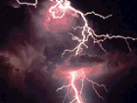
防震减灾主题班会

Slide 2


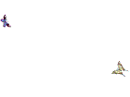
让世界充满爱
--防震减灾主题班会
在漫长的人生路中，总要有许多难以预料的事情，我们是否注意到身边的危险。“防险之心不可无”。地震时有发生，我们是否知道注意安全、注意防震减灾的重要性？恶魔总是来找无知的人。今天，通过班会我们将更多的了解一些地震知识，让我们未雨绸缪，为我们的生命买一份保险，为我们的生命加一把锁，。

Slide 3
地震篇
当地震来临时
你一定要知道的“地震活命三角区”
地震时如何顺利逃生？
如果在平房，抱头迅速向室外跑，来不及可躲在桌下、床下及坚固家具旁。若在楼房内，应暂时到洗手间等跨度小的空间，承重墙根、墙角等易形成三角空间处，勿使用电梯等。若地震发生时恰在街上，应抱头迅速跑到空旷地蹲下，避开高楼、立交桥、高压线等。在郊外时，应避开山脚、陡崖、防止滚石、滑坡、山崩等。若正在驾车行驶，要迅速避开立交桥、陡崖、电线杆等，并尽快选择空旷处停车。

Slide 4
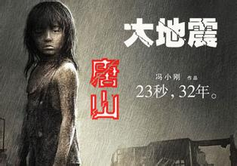
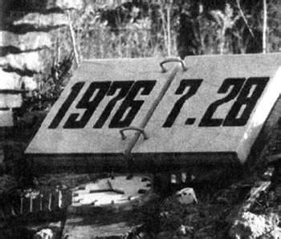
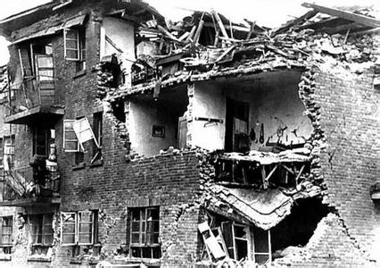
1976年7月28日 凌晨3点42分，中国唐山市丰南一带发生里氏7.8级大地震。造成242769人死亡，435556人受伤。

Slide 5
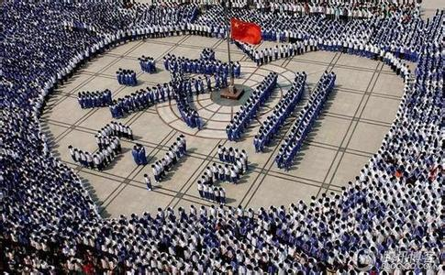
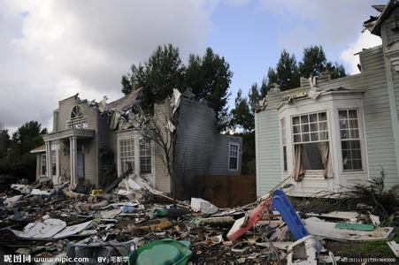
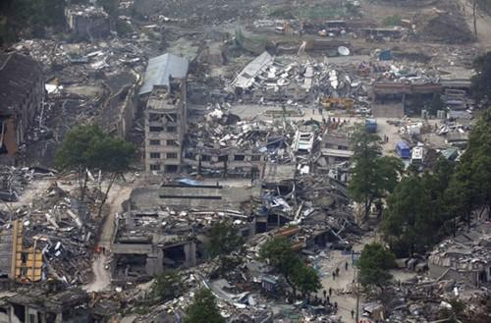
2008年5月12日14时27分59.5秒，四川省阿坝藏族羌族自治州汶川县发生里氏8.0级地震，地震造成69227人遇难，374643人受伤，17923人失踪。

Slide 6
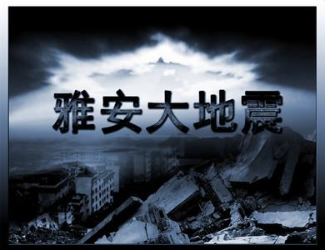
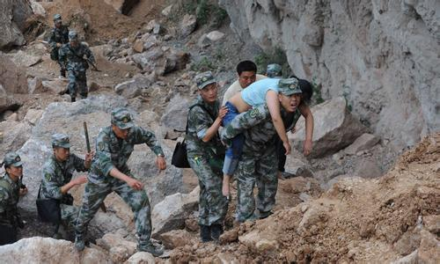
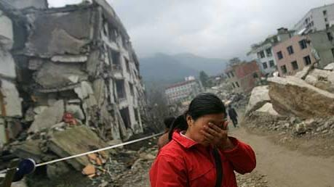
北京时间2013年4月20日8时02分四川省雅安市芦山县（北纬30.3,东经103.0）发生7.0级地震。

Slide 7
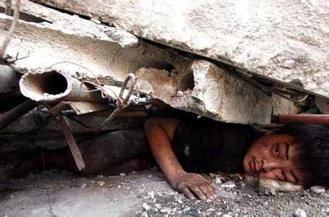
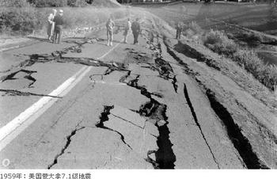
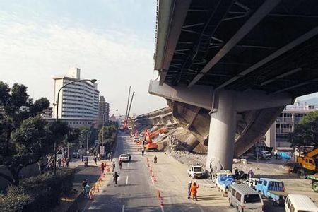
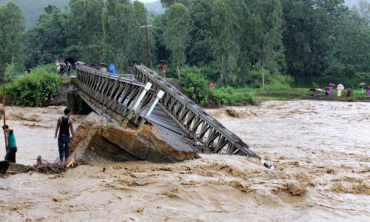

Slide 8

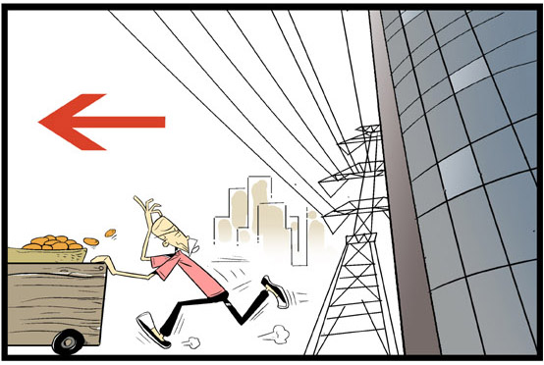

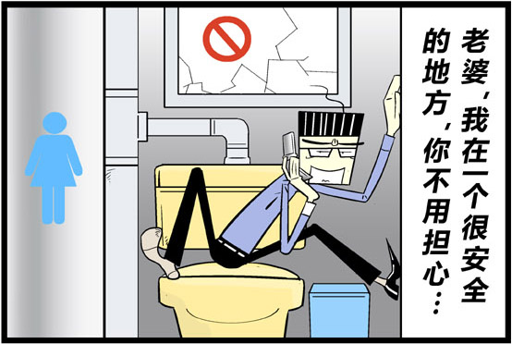
逃生知识
在户外：要避开高大建筑物，要远离高压线及石化、化学、煤气等有毒的工厂或设施。在过桥时应紧紧抓住桥栏杆，待主震发生后即向桥头移动，正在行驶的车辆应紧急刹车。
在楼房中：迅速远离外墙及其门窗，可选择厨房、浴室、厕所、楼梯间等开间小而不易塌落的空间避震，千万不要外逃或从楼上跳下，也不能使用电梯。

Slide 9
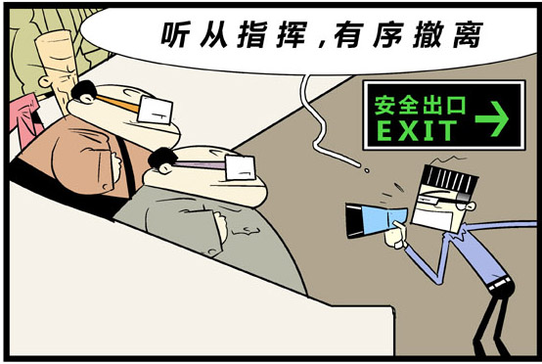
逃生知识
在公共场所：如车站、剧院、教室、商店、候车室、地铁等场所的人员、切忌乱逃，要保持冷静，就地择物（排椅、柜架等物）躲避，伏而待定，然后听从指挥，有序撤离。

Slide 10
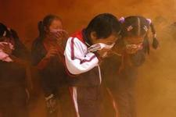
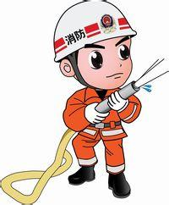
消防篇
☆知识篇
☆防火篇
☆逃生篇

Slide 11
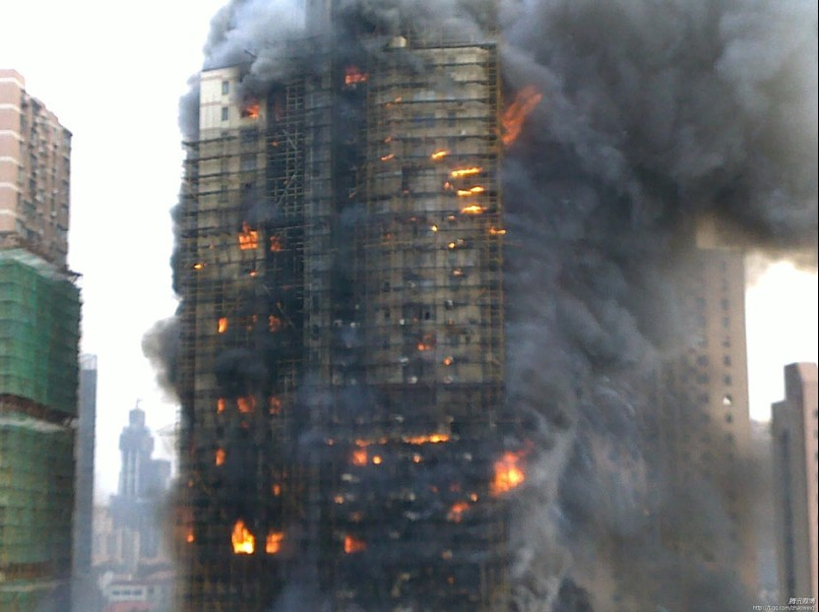
2010年11月15日14时，上海余姚路胶州路一栋高层公寓起火。起火点位于10-12层之间，整栋楼都被大火包围着，楼内还有不少居民没有撤离。至11月19日10时20分，大火已导致58人遇难，另有70余人正在接受治疗。

Slide 12
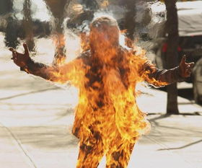

Slide 13
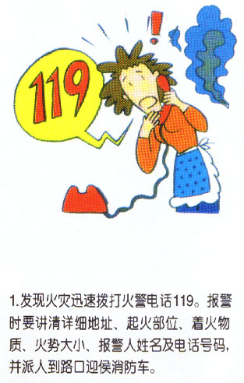
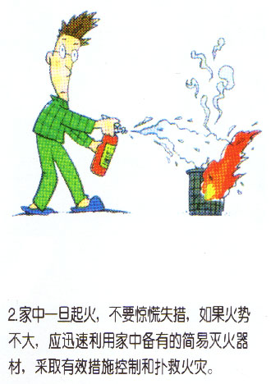
☆知识篇

Slide 14
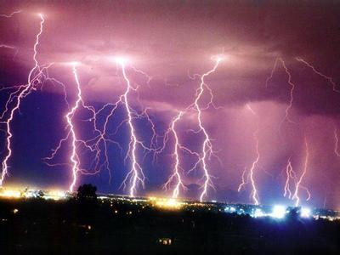
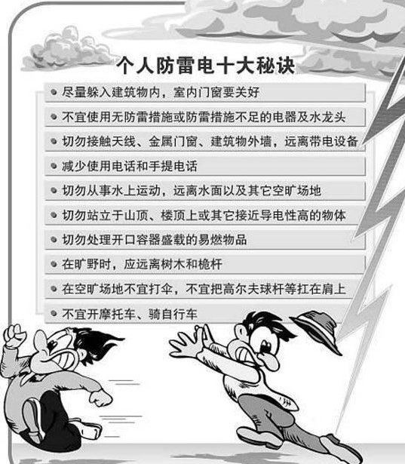
防雷篇

Slide 15
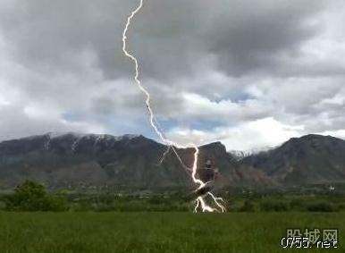
2013年4月30日下午2时许，惠州博罗县罗浮山朱明洞景区鹰嘴岩(海拔800米)发生雷击事故，17名游客被雷电击伤。记者获悉，截止昨日下午3时许，已有7人出院，9人在长宁镇中心卫生院留院观察，1名眼部灼伤的女游客已转广州眼科医院治疗。
据介绍，本次事故，疑是其中一游客文胸导电，内衣都被烧焦了。

Slide 16
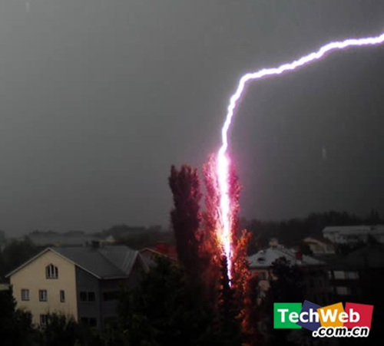
悲剧发生在2004年3月10日周三下午3时50分左右，淅淅沥沥的春雨正落在新加坡裕廊体育场碧绿的草坪上，新麒二队的队员们正在裕廊体育场进行着一堂普通的训练课。突然，空中响起一声闷雷，队中身材高大的中国球员姜涛顿时四肢伸展着倒在绿茵场上，旁边的人看到一股焦烟从他身上冒起。事发之后，有人马上给姜涛作人工呼吸，但无济于事。之后有救护车飞速赶来，把他送到最近的医院抢救。可是，医院的心电图显示，姜涛没有任何反应。救护人员于下午4时零5分证实他已气绝。据医生事后断定，姜涛已经在被闪电击中的一刹那当场死亡。警方把此案列为“非自然死亡”处理。

Slide 17
雷电案例
哥伦比亚的卡利竞技足球队在2007年10月24日的一次训练中，因遭雷击而酿成二死三伤的惨案。其中，24岁的前锋乔瓦尼-科尔多瓦，本赛季以来已进球11个，是俱乐部最佳球员，他被雷电击中后造成了严重烧伤，内脏也受损，在医院抢救中不幸身亡，另一位球员埃尔曼-加维里则被雷电击中后当场死亡。
刚果民主共和国的bena tshadi俱乐部是这个悲剧的主角，在一场比赛中，一道闪电突然降临，酿成了这个悲哀的突发事件。那是在1998年10月，刚果民主共和国首都金沙萨的一场比赛中，主队bena tshadi暂时同basanga战成1-1平，这时一道闪电击中了一名球员身上的螺丝钉，“闪电杀死了bena tshadi在场上的11名球员，从20岁到35岁。”这是金沙萨的l'avenir日报的报道。场边也有30多人受伤，最奇怪的是，客队的11名队员都安然无恙。

Slide 18
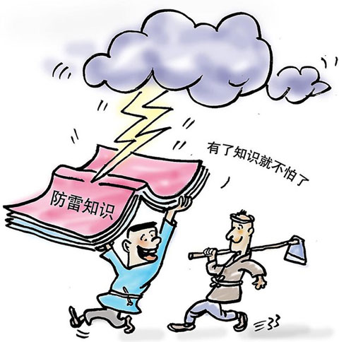
防雷小知识
◎关闭家用电器，拔掉电源插头。
◎ 不使用太阳能热水器洗澡。
◎ 尽量不骑自行车、摩托车等。
◎ 不要接、打电话或手拿金属物品。
◎行走时跨步不要太大，应躬身前行。
◎远离大树、电线杆、高塔等高大的物体，及时躲避到室内。
◎在空旷的野外无处躲避时，应尽量躲到低洼处，双脚并拢、身体前驱、低头蹲下。

Slide 19
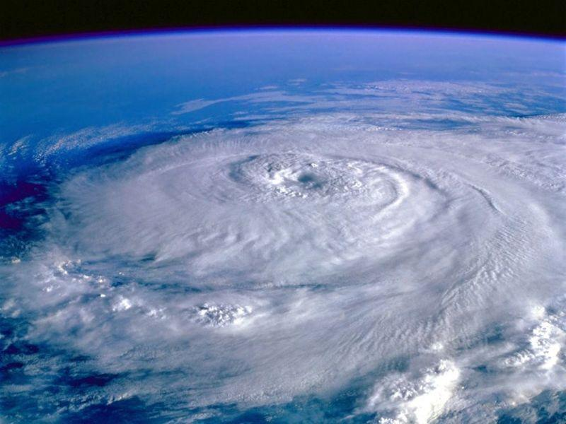
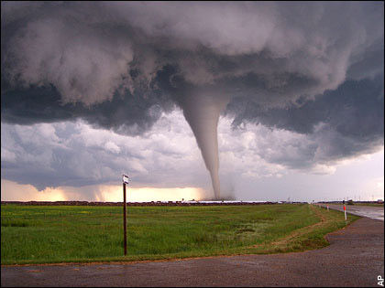
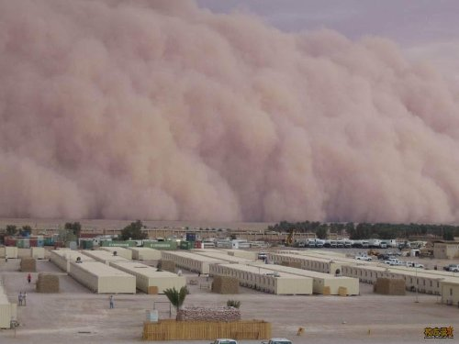
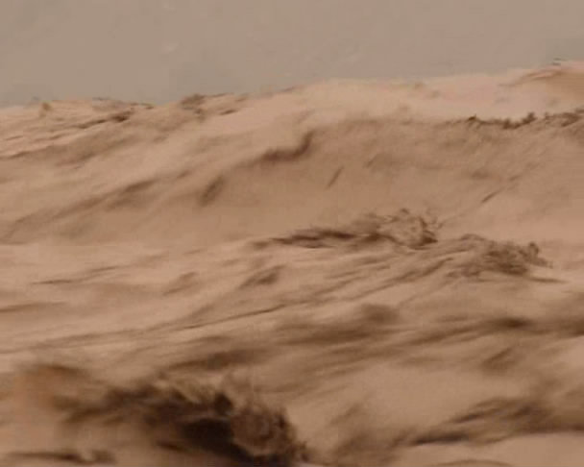
台风
龙卷风
面对自然灾害，你准备好了吗？
沙尘暴
洪水

Slide 20
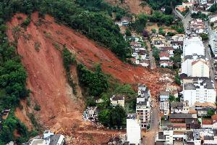
泥石流篇
泥石流是指在山区或者其他
沟谷深壑，地形险峻的地区，
因为暴雨、暴雪或其他自然
灾害引发的山体滑坡并携带
有大量泥沙以及石块的特殊
洪流。泥石流具有突然性以
及流速快，流量大，物质容
量大和破坏力强等特点。发生泥石流常常会冲毁公路铁路等交通设施甚至村镇等，造成巨大损失。泥石流的形成必须同时具备以下三个条件：
1、地形条件：有足够长度的斜坡地形，且斜坡之坡度必须大于15度；
2、松散固体物质条件：斜坡上或沟谷中必须有足够数量的松散固体物质储备，且能和水混合；
3、水源条件：有足够量的水来源，如雨水、冰雪融水、溃决水、地下水涌出水等，并能与松散固体物质发生混合。

Slide 21
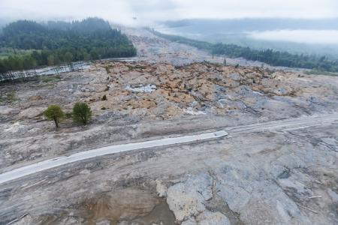
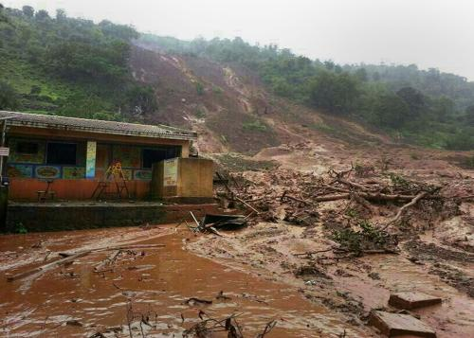
泥石流案例
2003年7月11日，四川省丹巴县巴底乡邛山沟发生特大泥石流灾害，造成1人死亡，50人失踪事件，损失严重。
共损坏房屋13户，造成47人无家可归。冲毁省道211线1千米多，乡村道路38千米，桥梁6座。
冲毁耕地300余亩，河堤上千米。泥石流阻塞河道，造成大金河断流4分钟，形成库容288万立方米。
11日晚10时，两股大型泥石流从邛山沟附近的山上急速冲下，将正在现场联欢的70多名群众冲散，当时还有71名群众被困于两股泥石流中间地段。
据介绍，丹巴县已通知下游乡镇和临近的各县，帮助寻找失踪者。
12日凌晨2时，丹巴县政府立即组织500多人的救援队赶赴现场，泥石流灾害中被困的14户、71人已经全部获救。
但本次泥石流造成的经济损失十分严重。

Slide 22
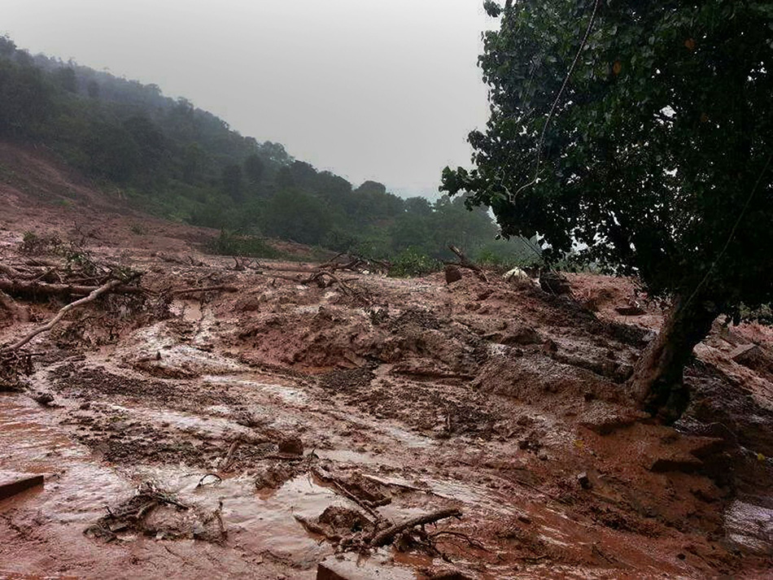
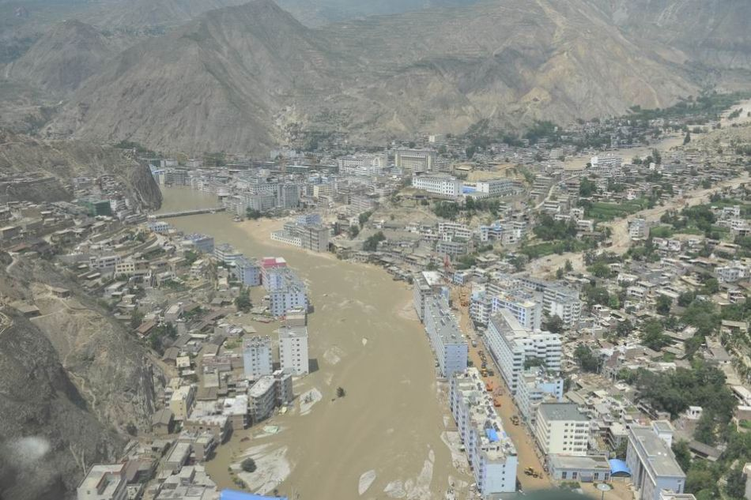
预防泥石流的方法
（1）跨越工程。是指修建桥梁、涵洞
（2）穿过工程。指修隧道、明硐或渡槽
（3）防护工程。指对泥石流地区的桥梁、隧道、路基及泥石流集中的山区变迁型河流的沿河线路或其它主要工程措施，作一定的防护建筑物
（4）排导工程。其作用是改善泥石流流势，增大桥梁等建筑物的排泄能力，使泥石流按设计意图顺利排泄。
（5）拦挡工程。用以控制泥石流的固体物质和暴雨、洪水径流，削弱泥石流的流量、下泄量和能量，以减少泥石流对下游建筑工程的冲刷、撞击和淤埋等危害的工程措施。

Slide 23
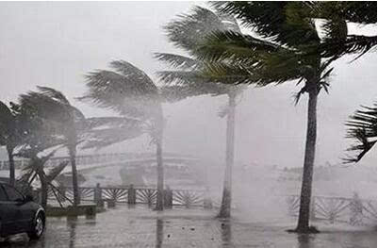
台风篇
如何防范台风？
1、气象台根据台风可能产生的影响，在预报时采用“消息”、“警报”和“紧急警报”三种形式向社会发布;同时，按台风可能造成的影响程度，从轻到重向社会发布蓝、黄、橙、红四色台风预警信号。公众应密切关注媒体有关台风的报道，及时采取预防措施。
2、台风来临前，应准备好手电筒、收音机、食物、饮用水及常用药品等，以备急需。
3、关好门窗，检查门窗是否坚固;取下悬挂的东西;检查电路、炉火、煤气等设施是否安全。
4、将养在室外的动植物及其他物品移至室内，特别是要将楼顶的杂物搬进来;室外易被吹动的东西要加固。
5、不要去台风经过的地区旅游，更不要在台风影响期间到海滩游泳或驾船出海。
6、住在低洼地区和危房中的人员要及时转移到安全住所。
7、及时清理排水管道，保持排水畅通。
8、有关部门要做好户外广告牌的加固;建筑工地要做好临时用房的加固，并整理、堆放好建筑器材和工具;园林部门要加固城区的行道树。
9、遇到危险时，请拨打当地政府的防灾电话求救。

Slide 24
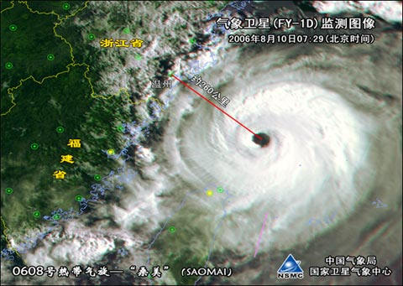
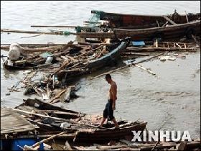
台风之王“桑美”
2006年8月初的西北太平洋注定是不太平的，短短10天便集中爆发出4个热带气旋，这其中，就有创下多个第一的超强台风“桑美”（Saomai）。
从天空中俯瞰，它形体婀娜，结构匀称，色泽饱满，然而，在美丽的云墙之下，却是狂风暴雨、惊涛骇浪。从不起眼的热带云团到超强台风，“桑美”只用了短短4 天。其强度之强、风力之大为百年一遇，破坏性更是超出人们的想象。
因致灾严重，“桑美”这一名称今后不再续用。“桑美”作为造成重大灾害的2006年第8号台风的专名载入世界台风史。“桑美”虽被除名，其警示作用却更加凸显。目前，我国已进入台风多发期，如何加强应急防范成为一个重要课题。

Slide 25
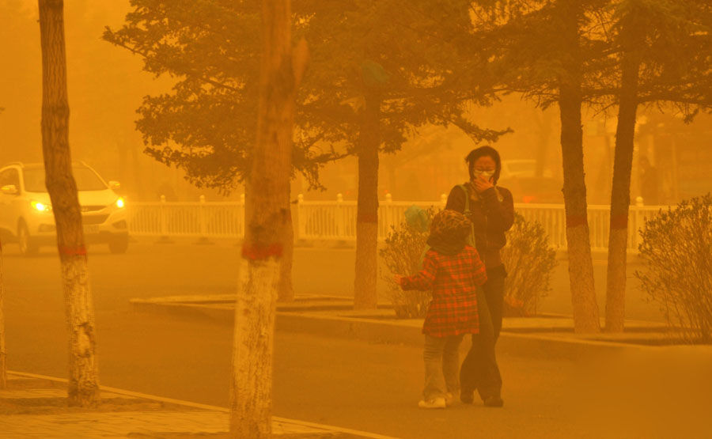
沙尘暴篇
沙尘暴 (sand-dust storm) 是沙暴 (sand storm) 和尘暴 (dust storm) 的总称，是荒漠化的标志。是指强风从地面卷起大量沙尘，使水平能见度小于1千米，具有突发性和持续时间较短特点的概率小危害大的灾害性天气现象。 其中沙暴是指大风把大量沙粒吹入近地层所形成的挟沙风暴；尘暴则是大风把大量尘埃及其他细颗粒物卷入高空所形成的风暴。
沙尘暴天气主要发生在冬春季节这是由于冬春季半干旱和干旱区降水甚少, 地表极其干燥松散, 抗风蚀能力很弱, 当有大风刮过时, 就会有大量沙尘被卷入空中, 形成沙尘暴天气。
沙尘暴是指强风将地面尘沙吹起使空气很混浊，水平能见度小于1km的天气现象。 沙尘暴是风蚀荒漠化中的一种天气现象, 它的形成受自然因素和人类活动因素的共同影响。自然因素包括大风、降水减少及其沙源。人类活动因素是指人类在发展经济过程中对植被的破坏以后, 导致沙尘暴爆发频数增加。

Slide 26
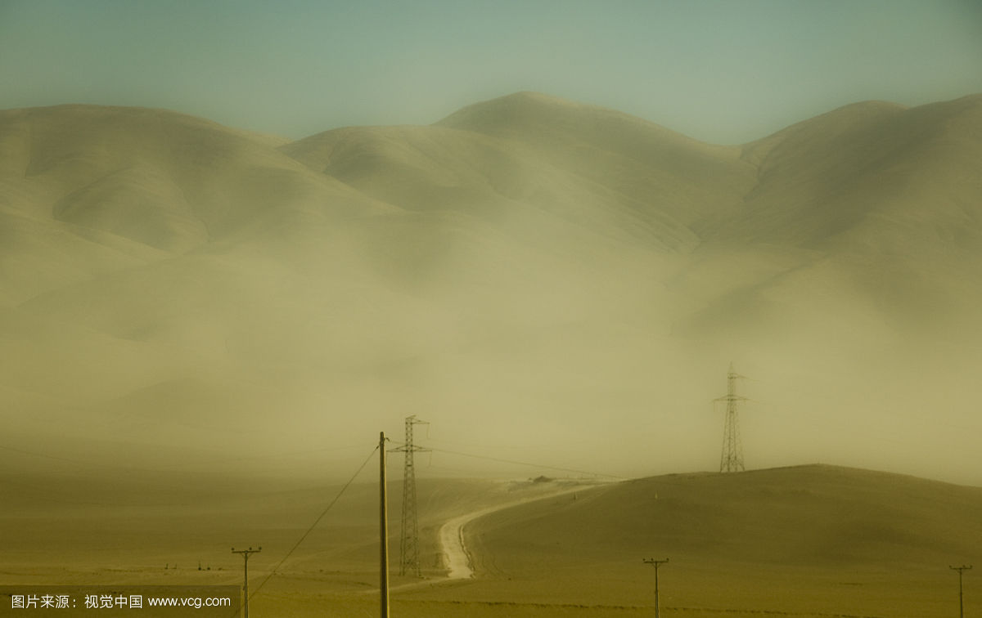
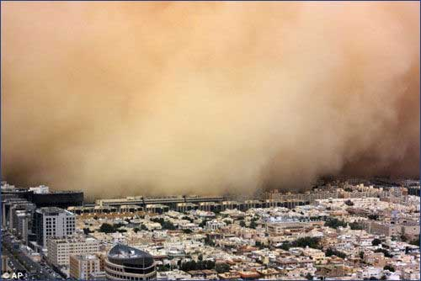
沙尘暴案例
2009年4月15日，新疆南疆盆地及东部连续出现沙尘天气，以16日至17日的影响最为严重，部分地区出现了沙尘暴，甚至出现了强沙尘暴，其中南疆民丰、且末、和田等地出现了强沙尘暴，能见度不足50米。受大风和沙尘暴天气的影响，阿克苏、温宿与柯平等地因灾死亡2人，受伤6人，以上人员均是因大风吹倒树木或广告牌砸中伤亡；另外有1.3万公顷棉田及400公顷小拱棚受灾。不利天气还引发大小火灾近60起，航空、铁路以及公路运输受到了较大影响。

Slide 27
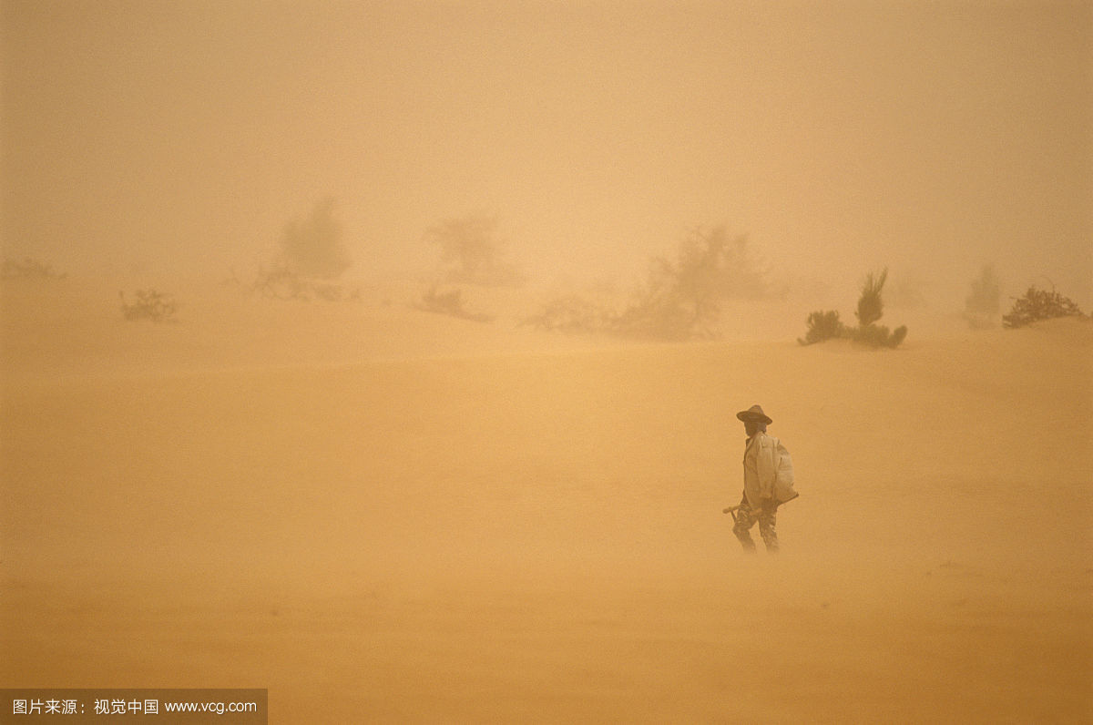
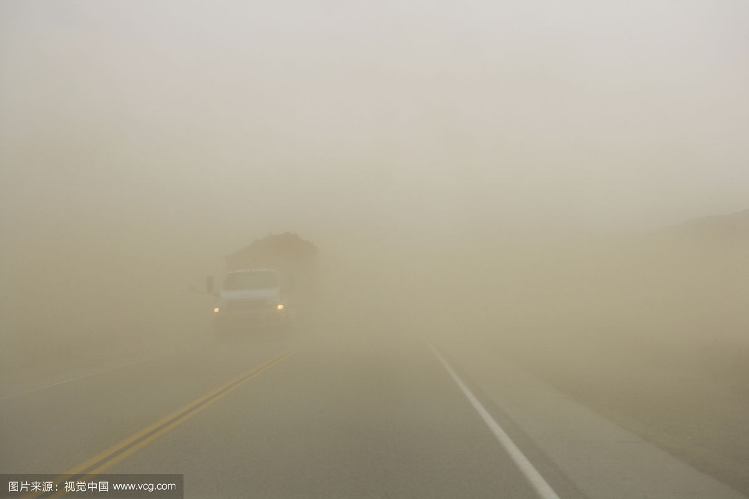
沙尘暴（二）
2014年4月28，新疆南疆盆地、东疆、古尔班通古特沙漠南部以及甘肃西部、内蒙古西部、宁夏北部的部分地区出现沙尘天气，其中新疆、甘肃局部地区发生沙尘暴或强沙尘暴。据不完全统计，此次沙尘暴已造成经济损失2702.44万元；滞留车辆737辆(列)、滞留旅客4590人，其中：大货车455辆、546人；客运班车50辆、1200人；小客车230辆、505人；火车2列、2339人。
2007年02月28日，从乌鲁木齐驶往阿克苏的5806次列车在刚刚驶出吐鲁番车站不久，遭遇特大沙尘暴，车窗被飞沙打碎，目前至少有11节车厢被吹翻，至少有4人死亡，受伤人员至少上百人。

Slide 28
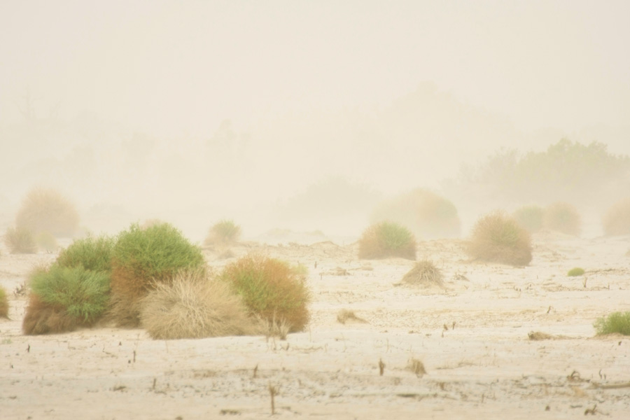
1.加强环境的保护，把环境的保护提到法制的高度来。
2.恢复植被，加强防止风沙尘暴的生物防护体系。
3.加强防止风沙尘暴的工程技术措施，即房屋、建筑物的结构。
4.加强农业技术措施。
5.加强对黑风暴形成的因素，运动的规律，时空分布的研究。
6.加强预报、预警以及通讯系统的现代化。
7.加强宣传，对经常发生黑风暴的地区，尽快宣传普及，并写成科普文章。
如何预防沙尘暴？
8.广泛深入地开展环保意识的宣传教育，提高全民族的思想认识水平。关心、爱护环境，自觉地参与改造和建设环境，形成全社会的风尚。
9.完善法律法规，强化执法监督，依法保护环境，促进荒漠化防治。
11.发展荒漠化地区的各类科教事业。培养基层的科技技术力量，尽快完善农村科技市场，搞好科技服务，提高荒漠化地区群众的文化技术素质。
12.建立先进的荒漠化动态监测与预报系统，搞好决策，搞好信息管理与服务。
13.在荒漠化地区开展持久的绿色革命，以加速荒漠化过程逆转，逐步改善农业生态系统的基础功

Slide 29
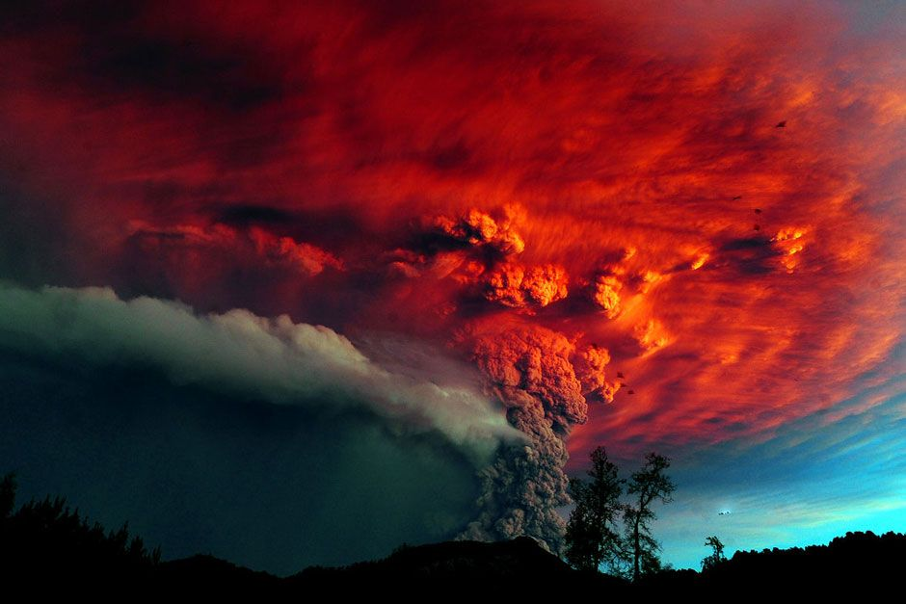

防灾减灾日图标以彩虹、伞、人为基本构图元素。其中，雨后天晴的彩虹韵意着美好、未来和希望；伞是人们防雨的最常用工具，其弧形形象代表着保护、呵护之意；两个人代表着一男一女、一老一少……大家携手，共同防灾减灾。整个标识体现出积极向上的思想和保障人民群众生命财产安全之意。2009年3月2日，国家减灾委、民政部发布消息，经国务院批准，每年5月12日为全国“防灾减灾日”。

Slide 30

谢谢观赏

